Slide 1

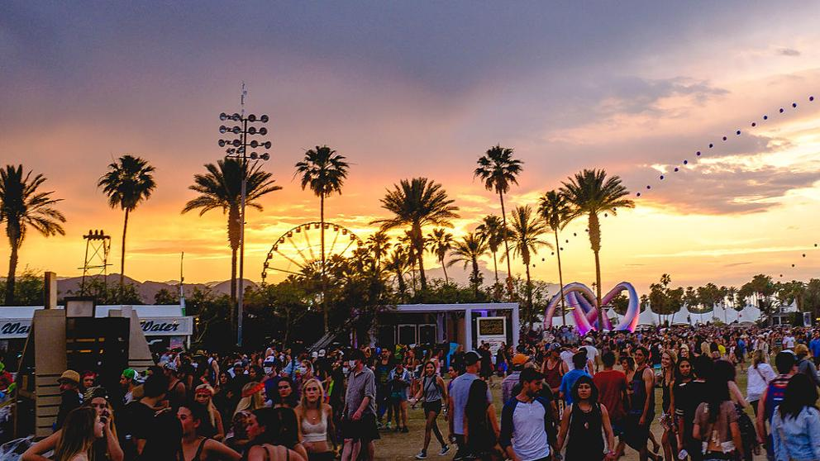


z
Prosjekt Nettsted Festival
Laget av Henrik 1IM

Slide 2
Planlegging
1. Klargjøre kjernevirksomhet og strategi
Jeg lager et nettsted for en festival.
Jeg designer utstende ved hjelp av CSS og koder funksjonalitetene ved hjelp av HTML.
Jeg lager dette nettstedet slik at folk kan ha et mer oversiktlig bilde over festivalen.
2. Beskrive formålet med utviklingen
Formålet er å gjøre det lettere for kunden. Dersom kunden har alt på et sted, blir det mer oversiktlig.

Slide 3
3. Definere målgruppe og innhold
Jeg utvikler nettstedet for noen målgrupper. Hovedmålgruppen er ungdommer fra 18 til 26, men en annen målgruppe er de som er over 26 år.
Denne målgruppen ønsker informasjon om program, mat og drikke på festivalen, hvor den ligger og mulighetene de har å på festivalen.
De ønsker å skaffe seg denne informasjonen gjennom denne nettsiden. Her får de alt på en plass.
Jeg tror ikke målgruppen kan bidra med innhold.

Slide 4
GAS metoden
Jeg ønsker at folk får en mer oversiktlig nettside for denne festivalen.
Målgruppa er ungdommer fra alderen 18-26 år. Eventuelt folk over 26 år.
Hovedinnholdet er Coachella, informasjon om Coachella, programmet, hvor det ligger og hva man kan spise og drikke der.
Goals
Audience
Scope

Slide 5
Brukergrensesnitt

Slide 9
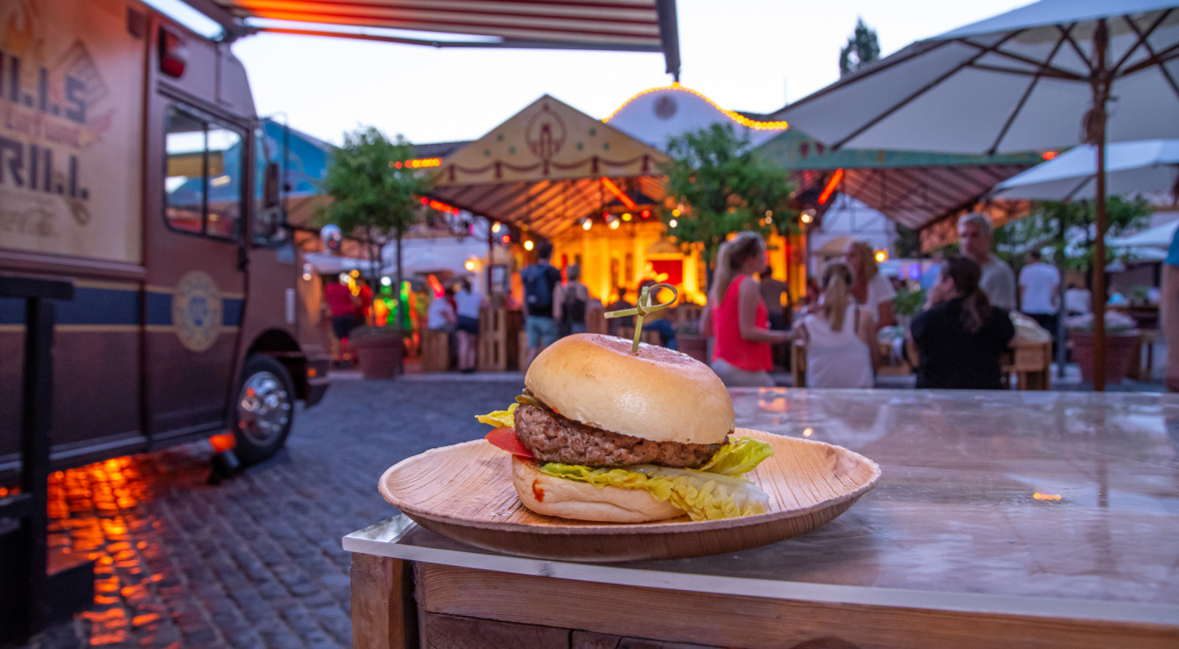
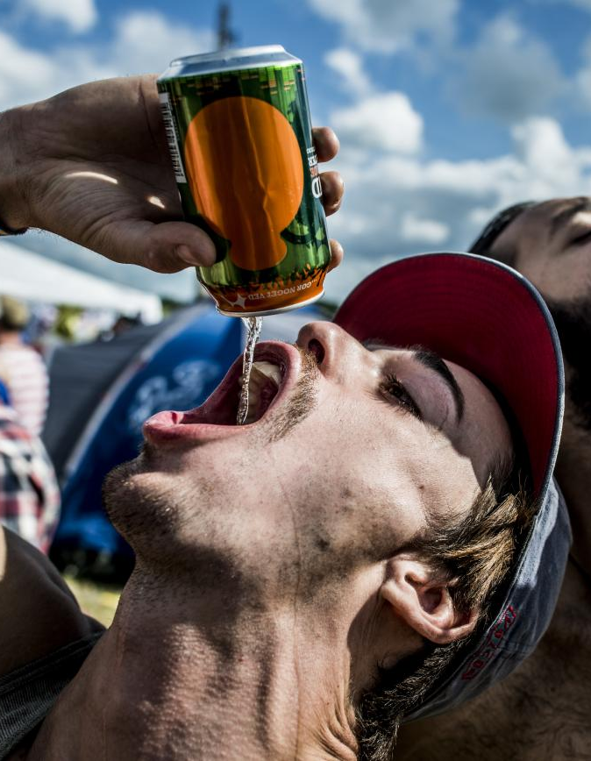
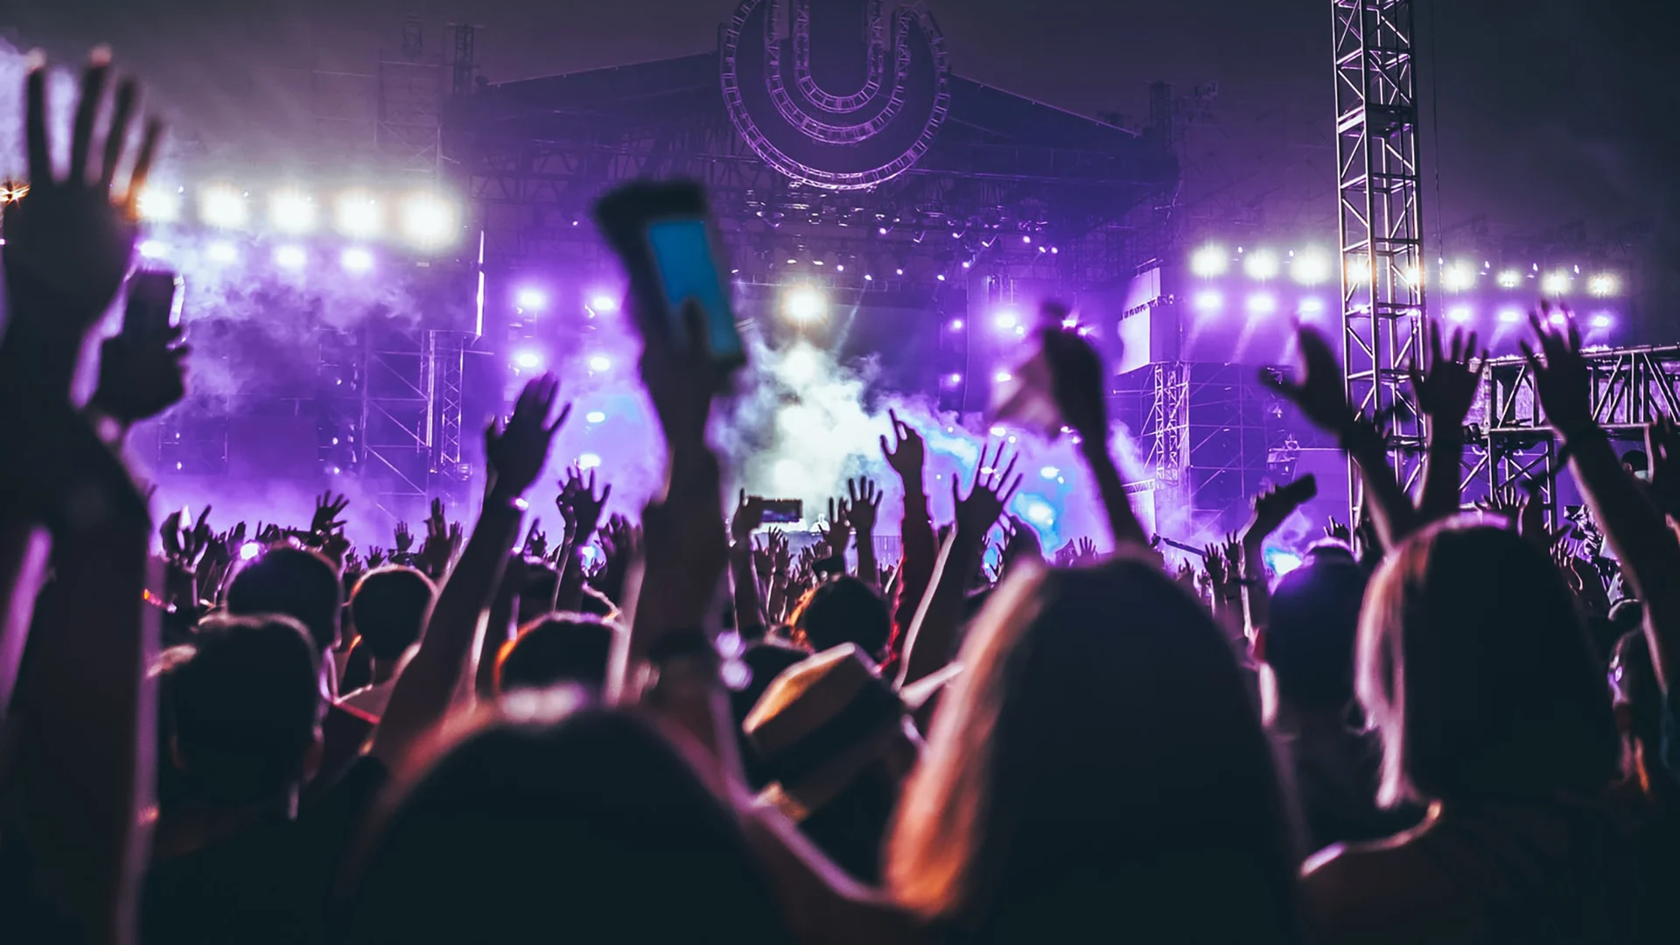
Ord og Bilder
z
-Musikk
-Folk
-Bråk
-Mat
-Alkohol

Slide 10
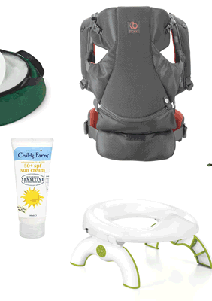
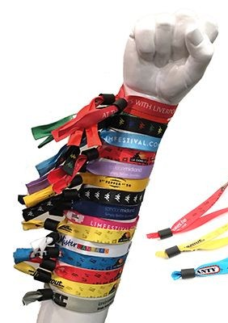
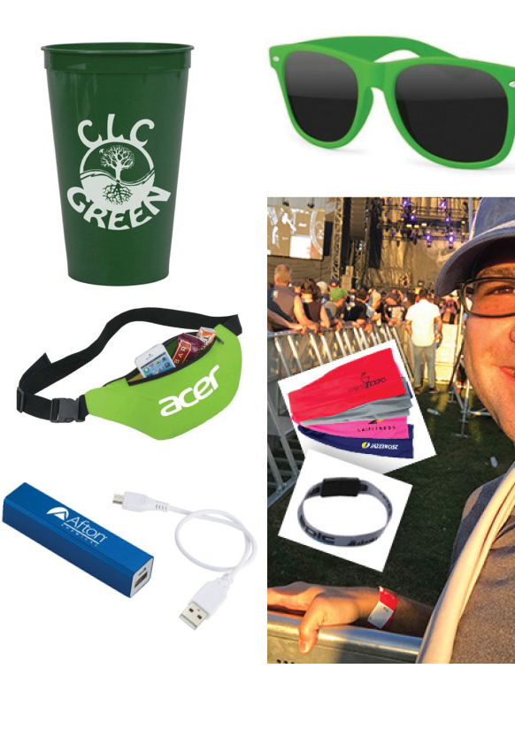
Produkt
z

Slide 11
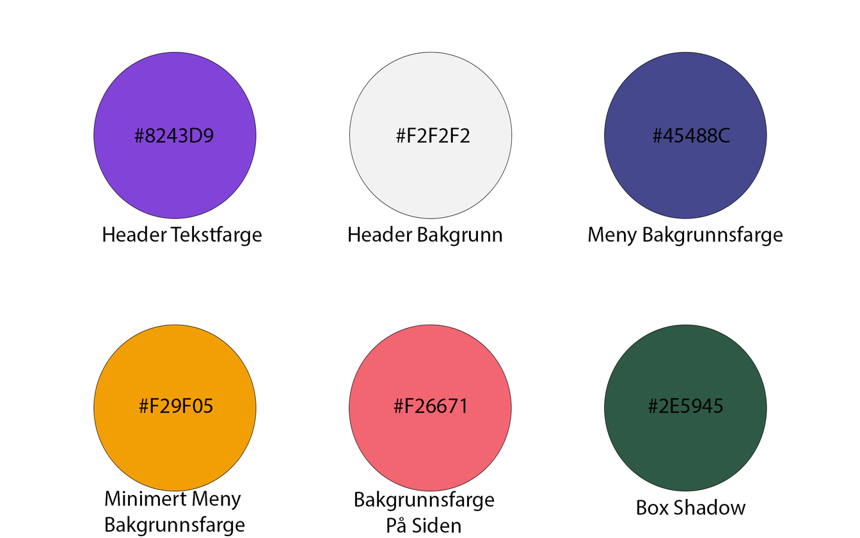
Fargepalett

Slide 12

Lisenser av bilder
Ikke Creative Commons pga. spesifikke bilder, en side med over 200 bilder (hadde blitt styr å funnet Creative Commons siden det har mye mindre utvalg og lagret alle bildene)

